Slide 1
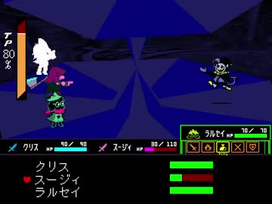
ローグライクRPG企画案
デルタルーンのようなビジュアル
三人の役職 ブレイカー アタック

Slide 2
世界観
ソウルリンク 魂に接続して潜在能力を開花させる能力
リンカー 洗剤能力を開花させた人間の総称

Slide 3
バトルシステム案

